Slide 1


URADNO ODPRTJE NOVIH PROSTOROV
LJUDSKE UNIVERZE JESENICE
8. oktober 2010
DOBRODOŠLI !

Slide 2

LJUDSKA UNIVERZA JESENICE SKOZI ČAS…..
Na Jesenicah sta učitelja Ivan Šega in Franc Zupančič že davnega leta 1921 začela prirejati poljudna predavanja, ki so bila namenjena delavstvu.
Potekala so v Delavskem domu na Savi – Jesenice in sicer v okviru prosvetnega Društva Svoboda.

Slide 3
LJUDSKA UNIVERZA JESENICE SKOZI ČAS…..
Leta 1922 je delavstvo Kranjske industrijske družbe ustanovilo ljudsko vseučilišče.
Vsak petek so potekala predavanja, katerih se je udeležilo v povprečju dvesto, pa tudi do tristo poslušalcev. Zasluge za tako veliko udeležbo sta imela prav profesorja Ivan Šega in Franc Zupančič (Jug 1999a, str. 224).

Slide 4

LJUDSKA UNIVERZA JESENICE SKOZI ČAS…..
Po letu 1930 pa so vodstvo ljudskega vseučiliščea prevzeli Tone Čufar, Franjo Federle in Stane Bokal (Ficko 1999, str. 296).
Leta 1953 je »na tradicijah predvojnega izobraževanja delavcev v okviru takratne Svobode« delavsko prosvetno društvo »Tone Čufar« ustanovilo izobraževalno sekcijo, ki se je leta 1957 preimenovala v ljudsko univerzo.

Slide 5
LJUDSKA UNIVERZA JESENICE SKOZI ČAS…..
Temu amaterskemu združenju pa sčasoma ni več uspevalo zadovoljiti potreb po izobraževanju in tako je bila 23. oktobra 1959 na pobudo občine Jesenice ustanovljena poklicna delavska univerza (Deset...1969, str. 50) z namenom zagotavljanja možnosti
pridobivanja
nadgrajevanja
in obnavljanja znanja za občane.

Slide 6

LJUDSKA UNIVERZA JESENICE SKOZI ČAS…..
Začetki organiziranega izobraževanja odraslih na Jesenicah
Srečko KRČ
Osem let je uspešno vodil Delavsko univerzo. Pod njegovim vodstvom se je število izobraževalnih programov in zaposlenih nenehno povečevalo, uvedena so bila splošna izobraževanja za mladino in starše ter predavanja s poljudno-znanstveno in kulturno vsebino za najširšo javnost.
Srečko Krč

Slide 7
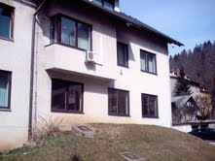
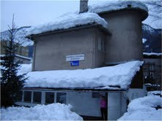
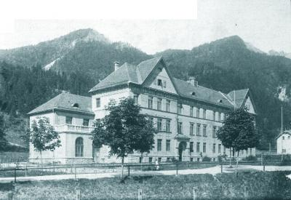
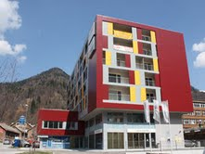
LJUDSKA UNIVERZA JESENICE DELUJE OD LETA 1959; USTANOVITELJ JE OBČINA JESENICE.
LJUDSKA UNIVERZA JESENICE SKOZI ČAS…..
LUJ 1993
LUJ 1959
LUJ 2001
LUJ 2010

Slide 8
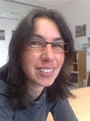
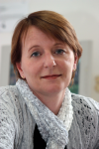
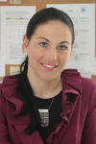

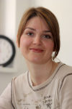

Ljudska univerza Jesenice je neprofitni zavod za izobraževanje odraslih s 50-letno tradicijo, ki ga je leta 1959 ustanovila Občina Jesenice. Naš glavni cilj je odraslim zagotoviti možnosti pridobivanja, nadgrajevanja in obnavljanja znanja.
LJUDSKA UNIVERZA JESENICE SE PREDSTAVI
Zaposlene:
mag. Maja Radinovič Hajdič
Lea Zlodej
Polona Knific
Gordana Trokič
Tanja Sovulj
Majda Križaj

Slide 9
LJUDSKA UNIVERZA JESENICE SE PREDSTAVI
S svojo dejavnostjo pokrivamo območje občin: Jesenice, Kranjska Gora in Žirovnica, v nekaterih oblikah, kot je Center VŽU Gorenjske in Svetovalno središče Gorenjske, pa tudi širše območje celotne Gorenjske z 200.000 prebivalci.
Dejavnosti na LUJ:
CVŽU – center vseživljenjskega učenja
TVŽU- točke vse življenjskega učenja
SSG – svetovalno središče Gorenjske
SSU – središče za samostojno učenje
UŽU – usposabljanje za življenjsko uspešnost BIPS, MDM, MI, MK
ŠTUDIJSKI KROŽKI
Raziskovanje kulturne dediščine v lokalnem okolju
JEZIKOVNI TEČAJI
Osnovna šola za odrasle
Računalniško izobraževanje
Mednarodni projekti

Slide 10


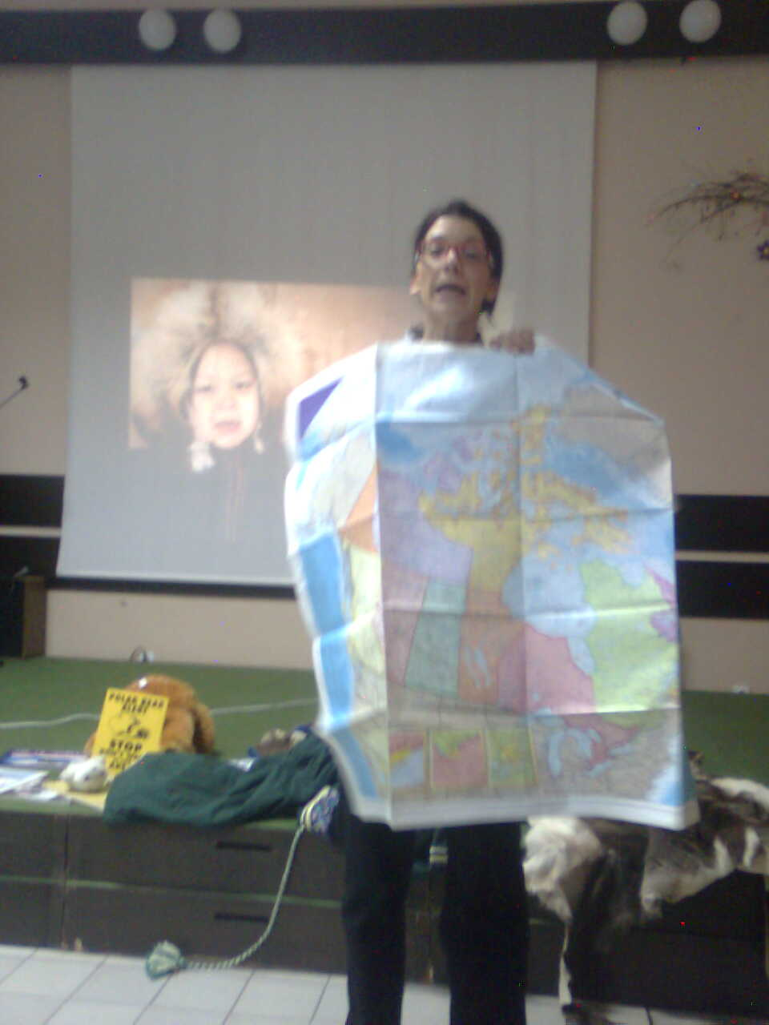
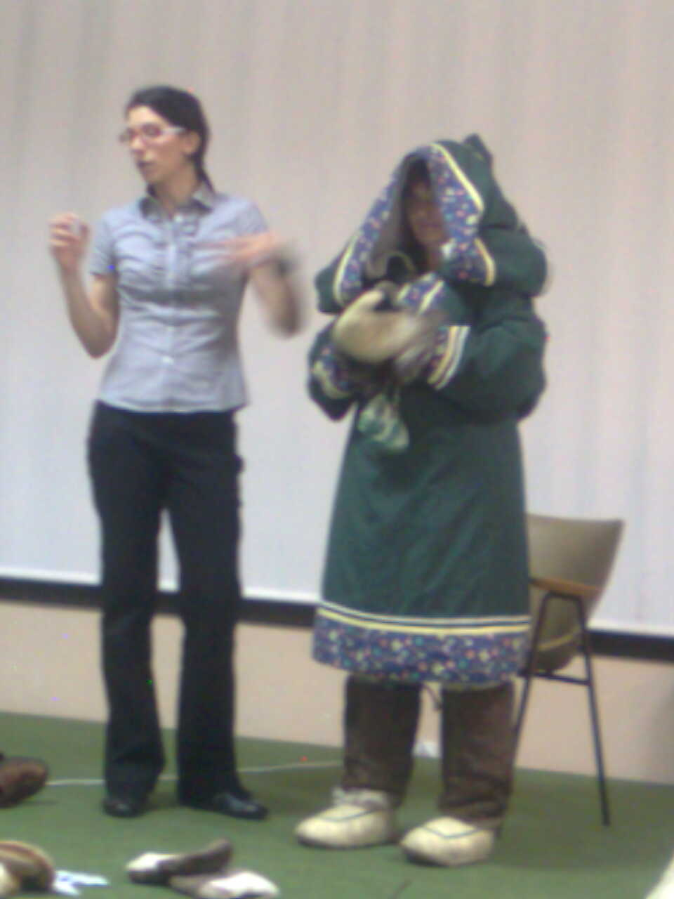
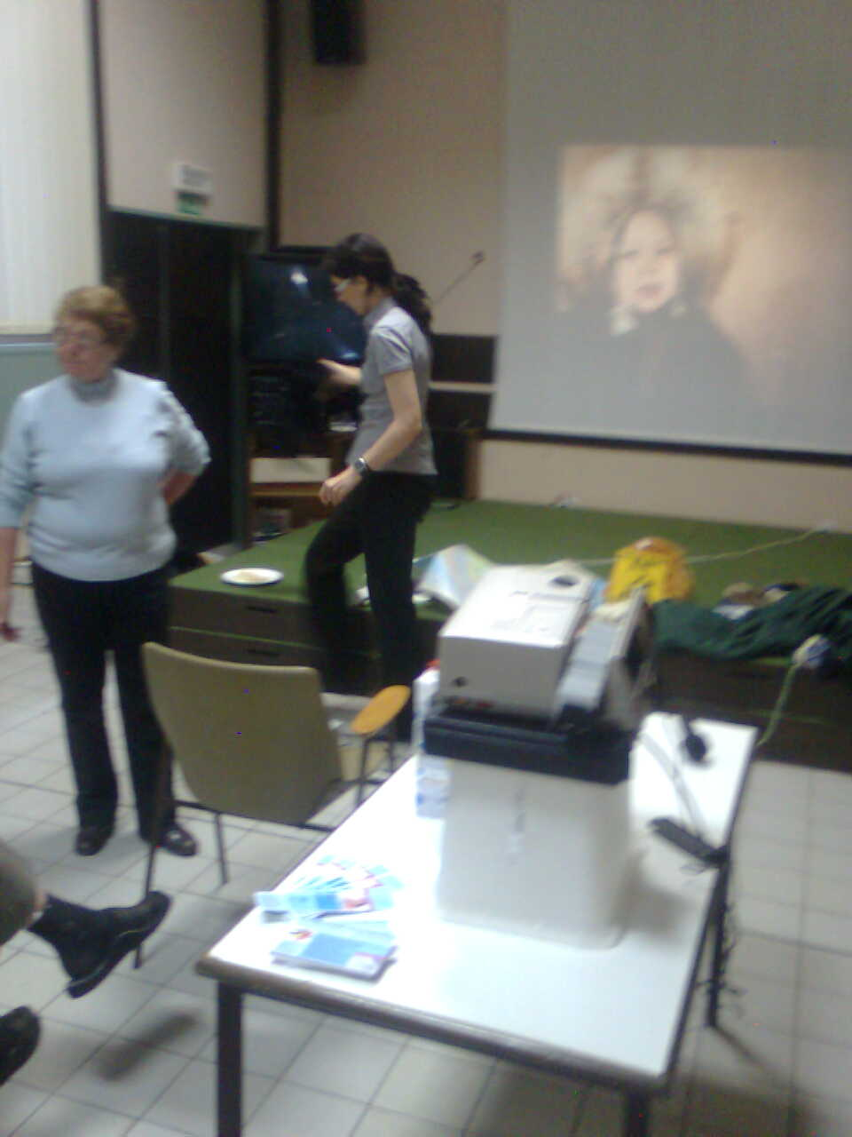
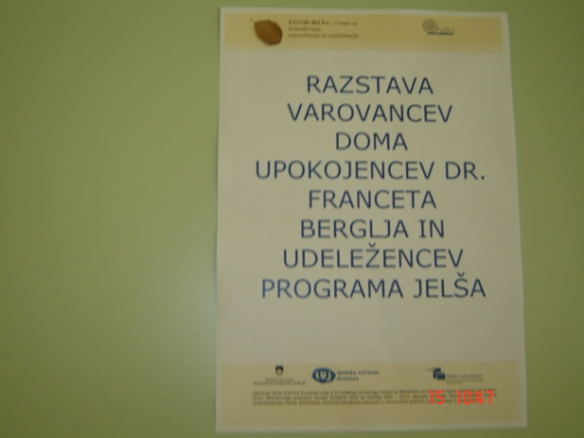
DEJAVNOST CVŽU…..
Dejavnost Centra VŽU je namenjena vsem prebivalcem Gorenjske, ki se želijo dodatno izobraževati in usposabljati ter iščejo informacije in nasvete s področja izobraževanja, načrtovanja kariere, zaposlovanja, podjetništva.

Slide 11
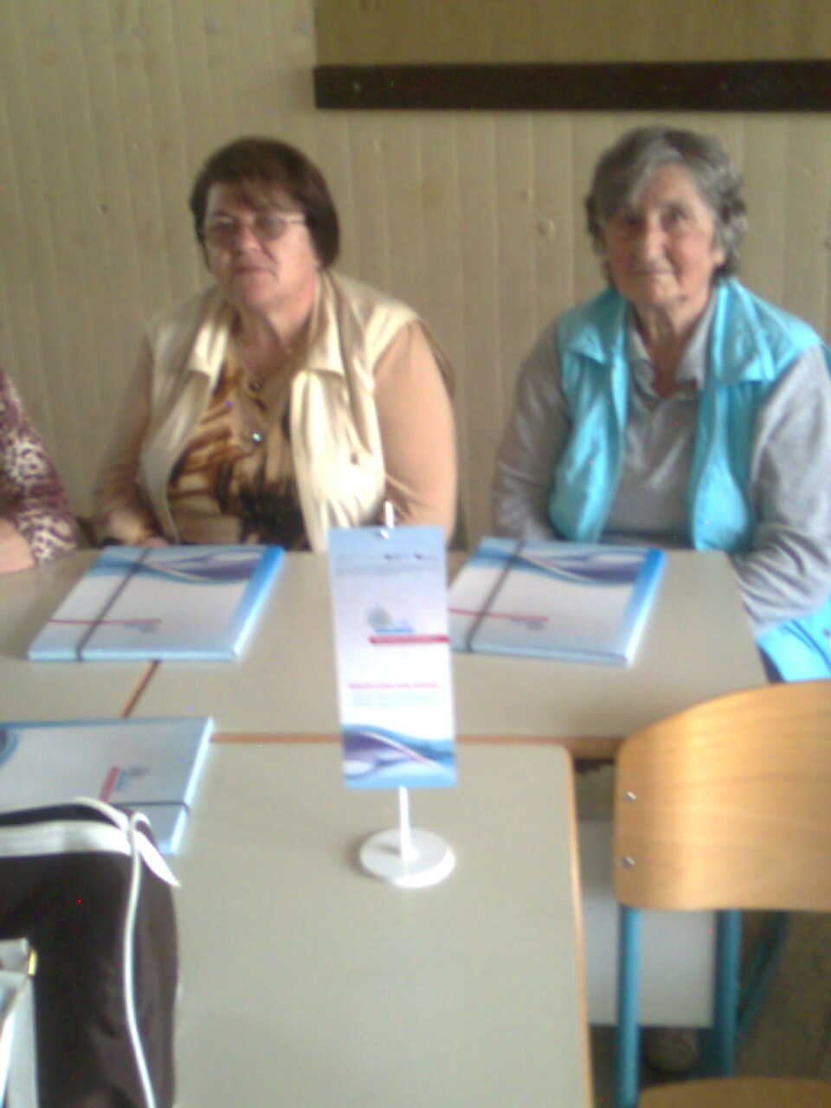
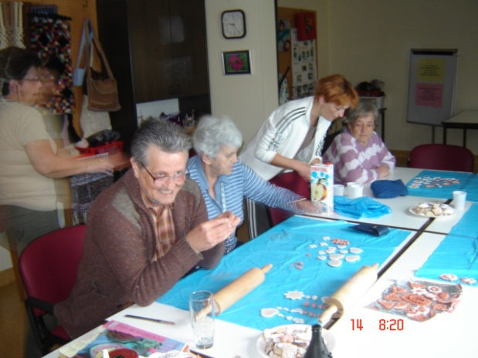
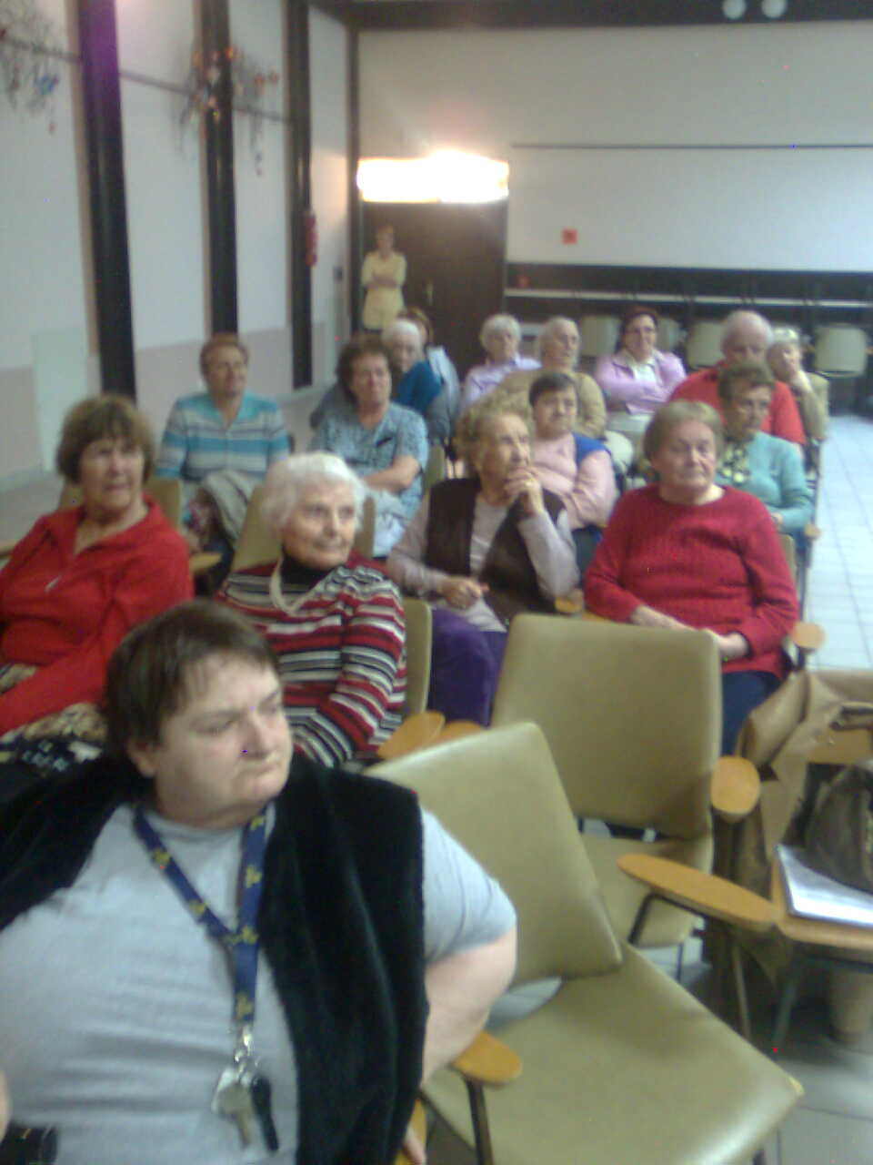
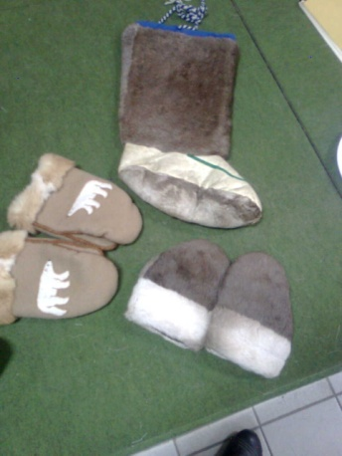
DEJAVNOST CVŽU…..
Center VŽU združuje 10 partnerskih institucij z območja celotne Gorenjske.
Poglavitne dejavnosti Centra VŽU so informiranje in svetovanje Svetovalnega središča Gorenjska,
delovanje 20 točk vseživljenjskega učenja ter
delovanje portala:
http://ucenje.cvzu-gorenjske.si.
MI SE MAMO FAJN!
Z NAMI SI LAHKO TUDI TI.
BREZPLAČNO!

Slide 12

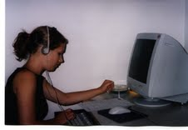
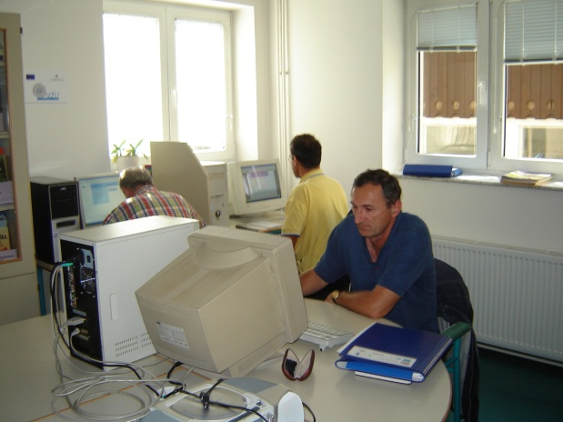
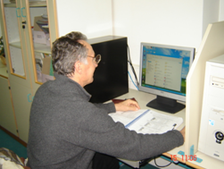
SREDIŠČE ZA SAMOSTOJNO UČENJE…
ORGANIZIRAMO SAMOSTOJNO UČENJE
je S SODOBNO UČNO TEHNOLOGIJO opremljen UČNI PROSTOR, namenjen PRIDOBIVANJU, UTRJEVANJU ali NADGRADNJI ZNANJA.
učenje poteka INDIVIDUALNO in SAMOSTOJNO, ČAS, RITEM in NAČIN učenja PRILAGODITE lastnim interesom in zmožnostim.
BREZPLAČNO!

Slide 13
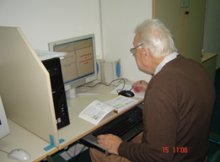
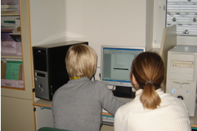
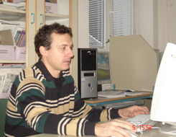
SREDIŠČE ZA SAMOSTOJNO UČENJE…
PRI UČENJU UPORABLJATE GRADIVO ZA SAMOSTOJNO UČENJE.
VES ČAS VAM JE NA VOLJO STROKOVNA POMOČ INFORMATORJEV, SVETOVALCEV ALI MENTORJEV.

Slide 14
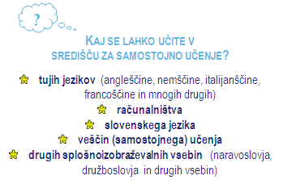
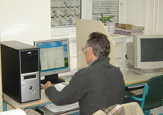
SREDIŠČE ZA SAMOSTOJNO UČENJE…

Slide 15

SSG – svetovalno središče Gorenjske
INFORMIRANJE IN SVETOVANJE V IZOBRAŽEVANJU ODRASLIH - ISIO
SVETOVALNO SREDIŠČE GORENJSKA
podporna služba vključevanja v vseživljenjsko učenje
Načrtujete v prihodnosti vključitev v izobraževalni program, tečaj, študijski krožek, delavnico... Nimate dovolj informacij?
Morda želite nasvet ali spodbudo?

Slide 16

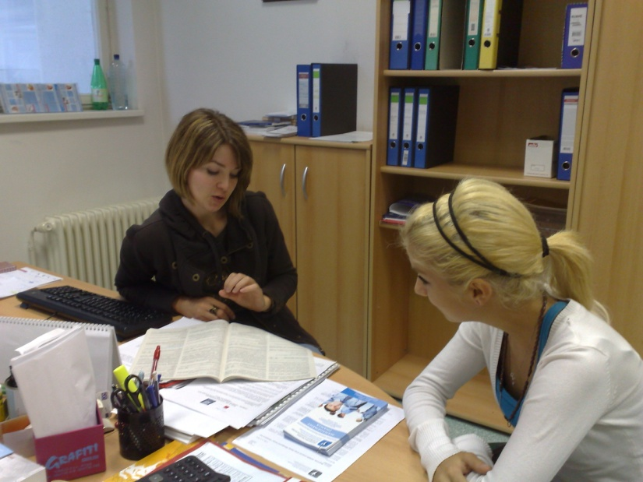
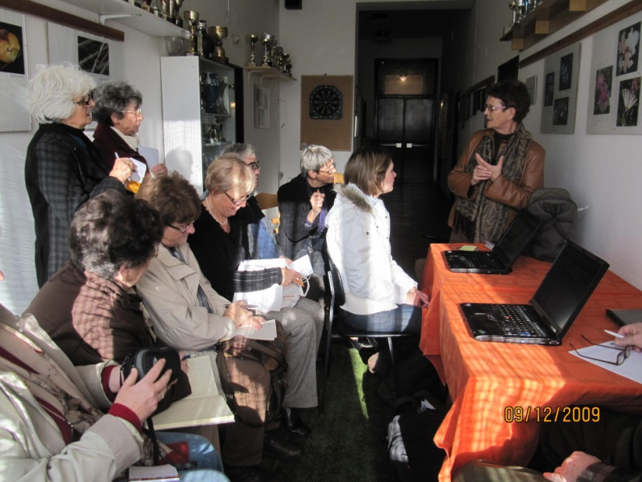
SSG – svetovalno središče Gorenjske
V okviru Centra vseživljenjskega učenja Gorenjska, ki od konca leta 2005 deluje pri Ljudski univerzi Jesenice, je občanom Gorenjske na voljo brezplačna informativno-svetovalno dejavnost, ki jo izvaja Svetovalno središče Gorenjska.

Slide 17
SSG – svetovalno središče Gorenjske
V Svetovalno središče Gorenjska, ki ima sedež v prostorih Ljudske univerze Jesenice, lahko
pridete osebno v pisarno na Delavsko ulico 1 na Jesenicah
pokličete na svetovalni telefon številka (04) 5833 805,
pišete po navadni ali elektronski pošti na naslov:
lea.zlodej@lu-jesenice.net ali tanja.sovulj@lu-jesenice.net

Slide 18
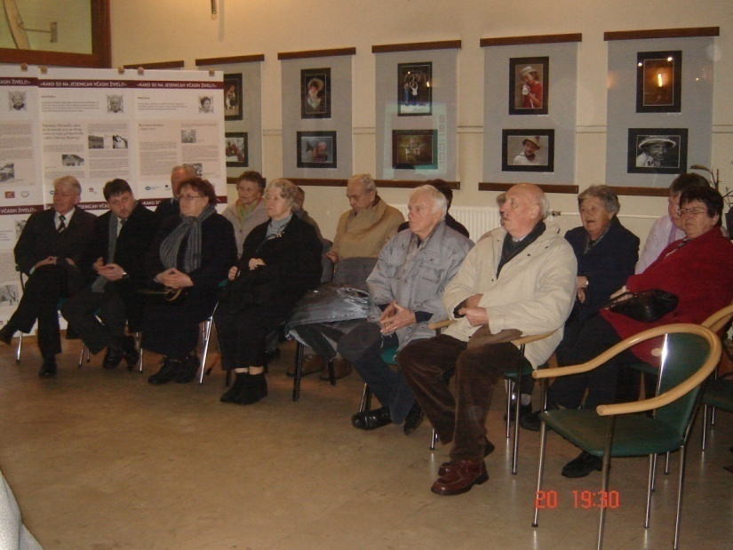
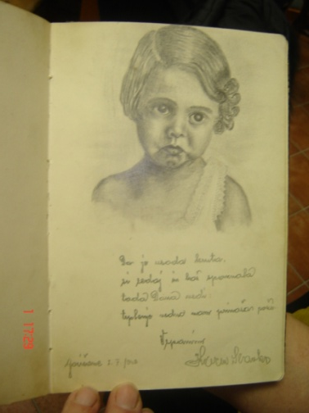
UŽU -

Slide 19
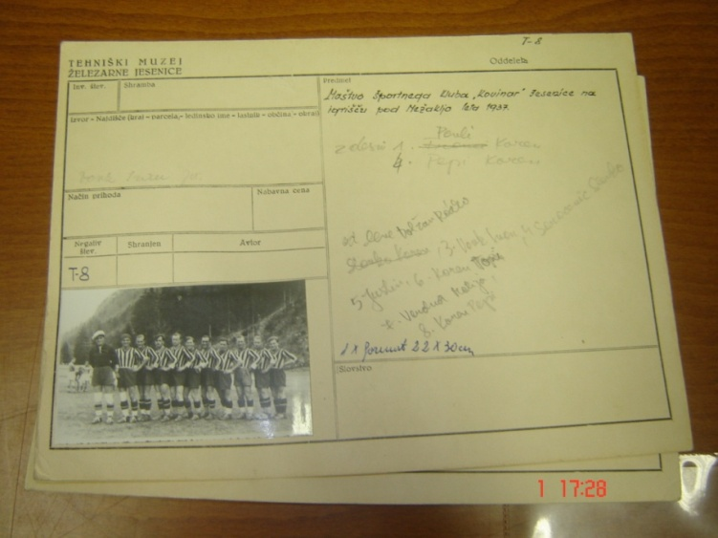
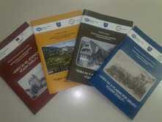
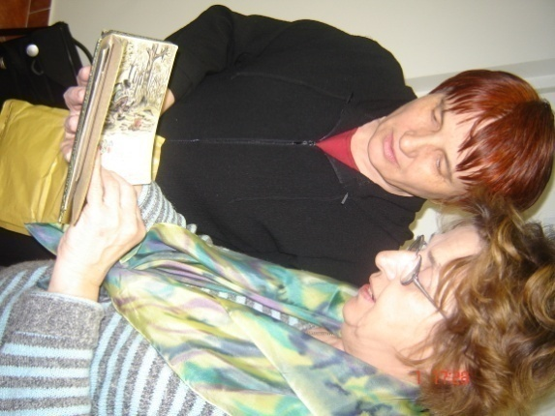
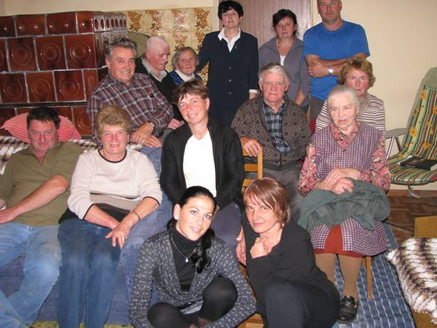
RAZISKOVANJE KULTURNE DEDIŠČINE
KAKO SO VČASIH ŽIVELI :
NA JESENICAH
NA PLANINI POD GOLICO
V VASEH NA PLANINI POD GOLICO
NA BLEJSKI DOBRAVI
* NA MUROVI

Slide 20
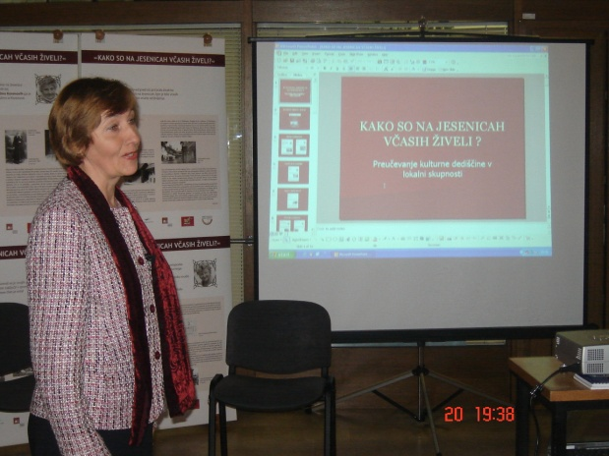
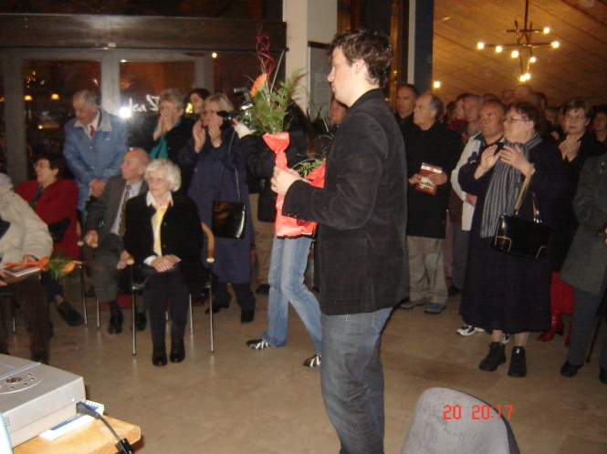
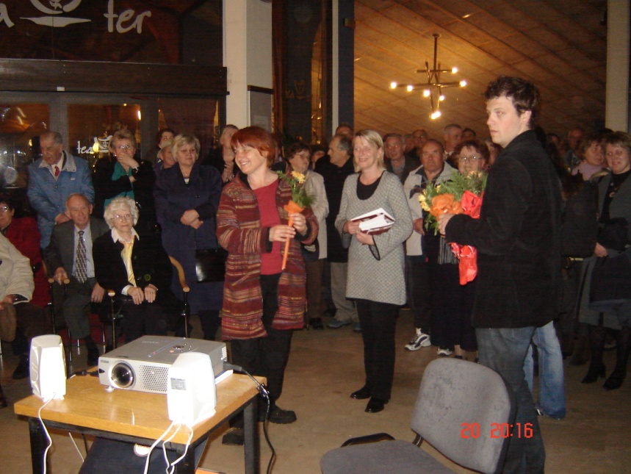
UŽU….

Slide 21
DEDIŠČINA ….

Slide 22
POSLANSTVO …

Slide 23

Poslanstvo Ljudske univerze Jesenice je omogočiti odraslim prebivalcem Gorenjske kakovostno izobraževanje in vseživljenjsko učenje in jim pri tem nuditi vse potrebne informacije, svetovanje in podporo. Z našo dejavnostjo skrbimo za zviševanje ravni izobrazbe, spodbujamo razvoj znanj in spretnosti odraslih ter njihovo aktivno vključevanje v družbo.
ORGANIZACIJA V LETU 2010 POSLANSTVO, VIZIJA, VREDNOTA …
Vizija
Naša vizija je, da postanemo Center vseživljenjskega učenja Gorenjske. Utrdili bomo svoj položaj na nacionalni ravni ter se s kakovostnimi storitvami in inovativnostjo še bolj uveljavili v evropskem prostoru.
Vrednota
Znanje
Strokovnost
Kakovost
Prijaznost
Inovativnost
Prilagodljivost
Standard kakovosti.

Slide 24
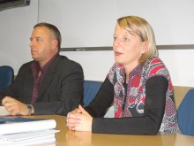
Za podporo se zahvaljujemo Občini Jesenice, županu Tomažu Tomu Mencingerju in direktorici Ljudske univerze Jesenice Maji Radinovič Hajdič.
SKUPAJ NAM JE USPELO. SKUPAJ NAM USPEVA.

Slide 25
HVALA OBČINI JESENICE. SKUPAJ NAM JE USPELO. SKUPAJ NAM USPEVA.

